Slide 1
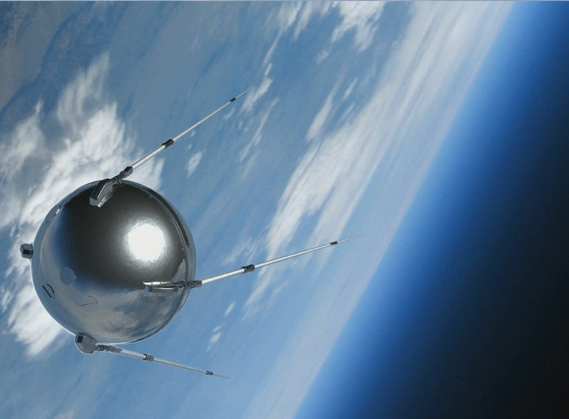
Навсегда первые. Начало космической эры.
ИИЦ- Научная библиотека представляет виртуальную выставку к 60-летию со дня запуска первого искусственного спутника Земли.

Slide 2
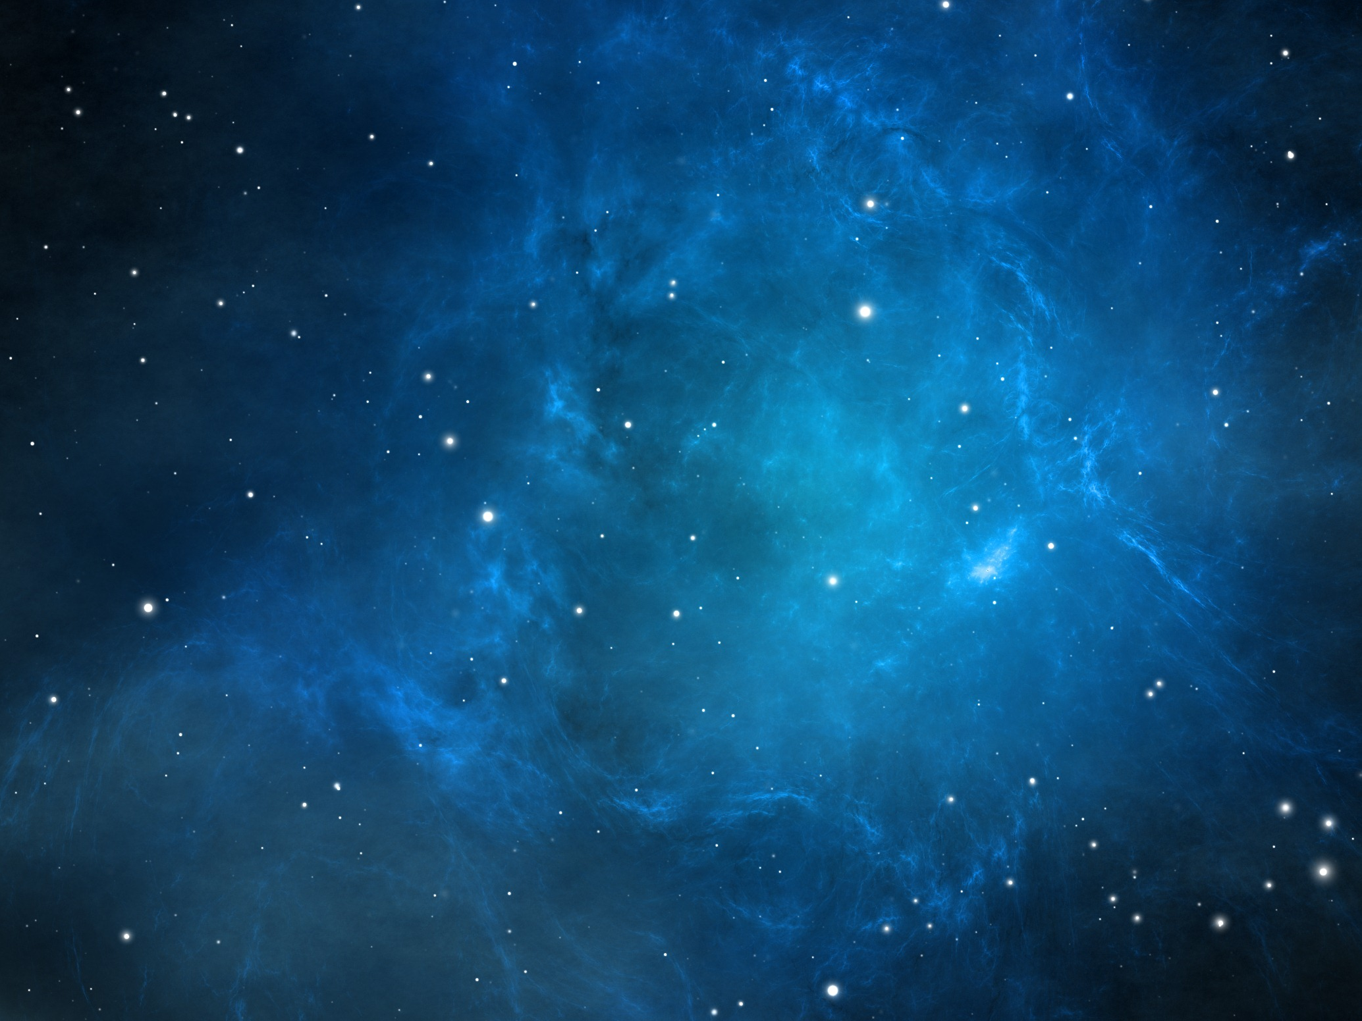
Начало освоения космического пространства – время всеобщего восторга первыми космическими достижениями. Первый спутник, первый полет человека на космическом корабле, первый выход человека в открытый Космос, первые полеты автоматических станций к Луне, Венере и Марсу позволяли строить самые дерзновенные планы о космическом будущем человечества.

Slide 3
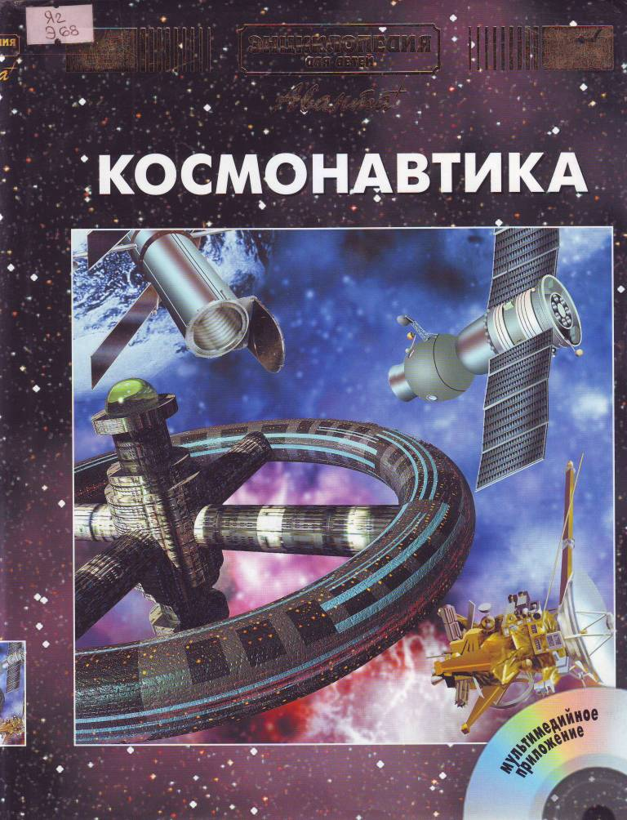
Говорят, что основательность мечты проверяется временем. Если так, то, безусловно, мечта о космическом полете – одна из наиболее заслуживающих право на осуществление. Ведь люди лелеяли ее на протяжении тысячелетий. И не просто лелеяли, а со все возраставшими усилиями приближали тот день, когда ей предстояло стать явью.

Slide 4
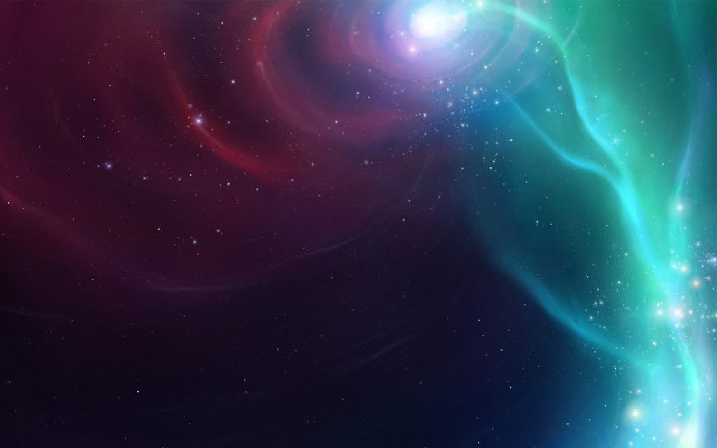
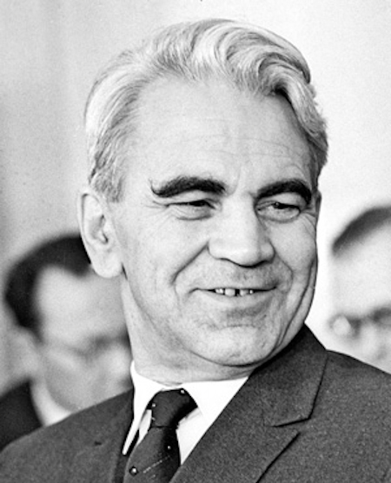
О запуске первого спутника в СССР стали думать еще в ту пору, когда шли работы над баллистической ракетой «Р-7». В 1956г. была образована группа ученых во главе с академиком Мстиславом Келдышем, которой было поручено разработать программу научных экспериментов для первого искусственного спутника Земли.
Академик М.В. Келдыш.

Slide 5
Символично, что именно в 1957 году, который дал начало космической эре, отмечалось 100-летие со дня рождения К.Э. Циолковского. Более того, эти два события отделяли всего 17 дней. И, конечно же, непосредственные ее творцы, в первую очередь Сергей Павлович Королев, не могли проигнорировать столь замечательное событие. Поэтому 17 сентября 1957г. – в день чествования Циолковского – Сергей Павлович Королёв выступил на торжественном заседании и сказал, что скоро в соответствии с планом Циолковского в космос полетят первые спутники.

Slide 6
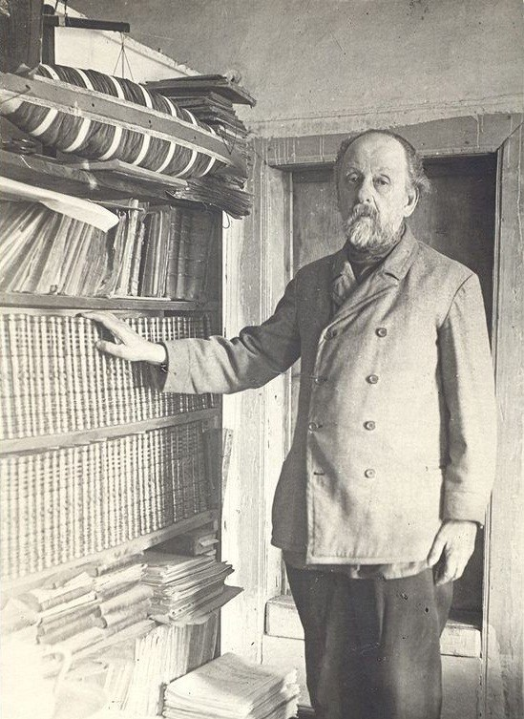
Константин Эдуардович Циолковский, основоположник космонавтики.
1857 - 1935 гг.

Slide 7
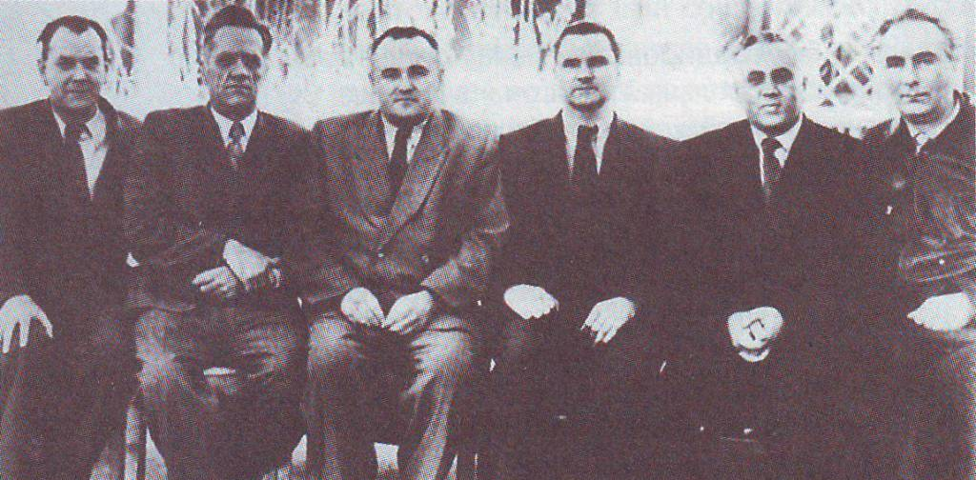
Совет Главных конструкторов (слева направо: М. Рязанский, Н. Пилюгин, С. Королёв, В. Глушко, В. Бармин, Н. Кузнецов)

Slide 8
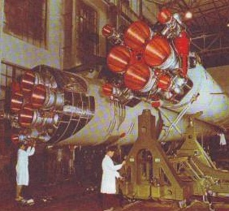
Проблема, которую Королев взялся решить, состояла вовсе не в изготовлении спутника, а в создании средства, способного забросить его в Космос, сообщив первую космическую скорость – примерно 7,9 км/сек. Нужна была мощная ракета-носитель, и ее удалось построить. Имя ее Р-7, или просто «семерка» - среди своих.
МБР Р -7 на сборке

Slide 9
С.П. Королев поставил цель – подготовить простой и легкий спутник. Его и назвали «ПС» - простейший спутник. Внутри «ПС» не было никаких приборов, кроме двух передатчиков. Выглядел он очень просто: блестящий (чтобы не перегревался на Солнце) металлический шарик диаметром 58 см и массой 83,6 кг с четырьмя почти трехметровыми антеннами-усами. Но именно этому шарику судьба уготовила честь возвестить о начале космической эры.

Slide 10
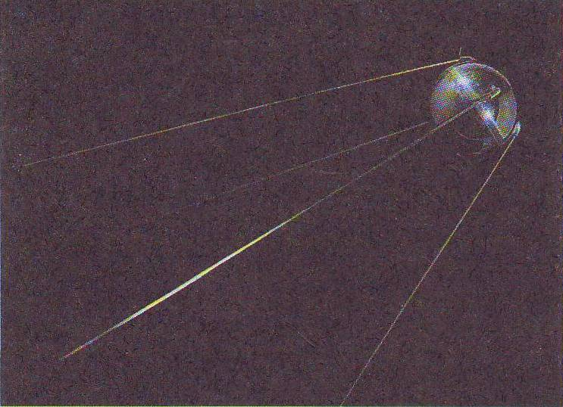
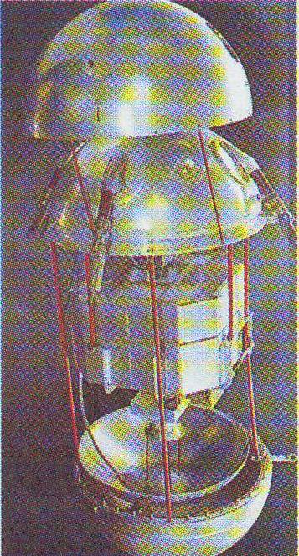
Так спутник выглядел снаружи.
… а так изнутри.

Slide 11
Двигатели «семерки» заработали 4 октября 1957г. в 22ч.28мин.34 сек. по московскому времени на космодроме Байконур. С этого запуска началась новая эра в истории человечества – эра космических полетов.

Slide 12
И вот тут нужно раскрыть одну тайну. Хотя газеты и писали о том, что спутник легко наблюдать невооруженным глазом, на самом деле он светился слишком слабо. Тогда что же за яркая движущаяся звезда появилась на ночном небосклоне в 1957 году? Это была тоже вышедшая на орбиту вторая ступень ракеты-носителя Р-7.

Slide 13
По сути, 4 октября 1957г. Земля обрела сразу три искусственных спутника. Самый крупный и яркий – упомянутая ступень – выглядел как звезда первой величины, именно о нем и писали газеты. Вторым был сам спутник. А третий объект – конический головной обтекатель, защищавший спутник при выведении на орбиту, можно было увидеть лишь в телескоп. Впрочем, космическое шоу в небе Земли продолжалось недолго. Уже 2 декабря вторая ступень « семерки», а вслед за ней, 4 января 1958г., и первый искусственный спутник вошли в атмосферу Земли и прекратили существование.

Slide 14
Первые советские сообщения о запуске были торжественны, но скромны. И лишь после бурной реакции западных СМИ о спутнике в полную силу заговорили и в СССР. Русское слово «спутник» в одночасье приобрело необычайную популярность, зазвучало на всех языках и стало единственным названием для объектов, находящихся на орбите.

Slide 15
«Он был мал, этот самый первый искусственный спутник нашей старой планеты, но его звонкие позывные разнеслись по всем материкам и среди всех народов как воплощение дерзновенной мечты человечества»
С.П. Королев

Slide 16
СПИСОК ИСПОЛЬЗОВАННОЙ ЛИТЕРАТУРЫ
Астрономический календарь. Ежегодник. 1958 [Текст] / отв. ред. П. И. Бакулин. – М. : Государственное изд-во технико-теоретической литературы, 1957. – 304 с.
Астрономический календарь. Ежегодник. 1959 [Текст] / отв. ред. П. И. Бакулин. – М. : Государственное изд-во технико-теоретической литературы, 1958. – 372 с.
Рыжов, К. В. 100 великих изобретений [Текст] / К. В. Рыжов. – М. : Вече, 2005. – 528 с.
Энциклопедия для детей. Космонавтика [Текст] / гл. ред. Е. Ананьева. – М. : Аванта, 2004. – 448 с.

